Slide 1
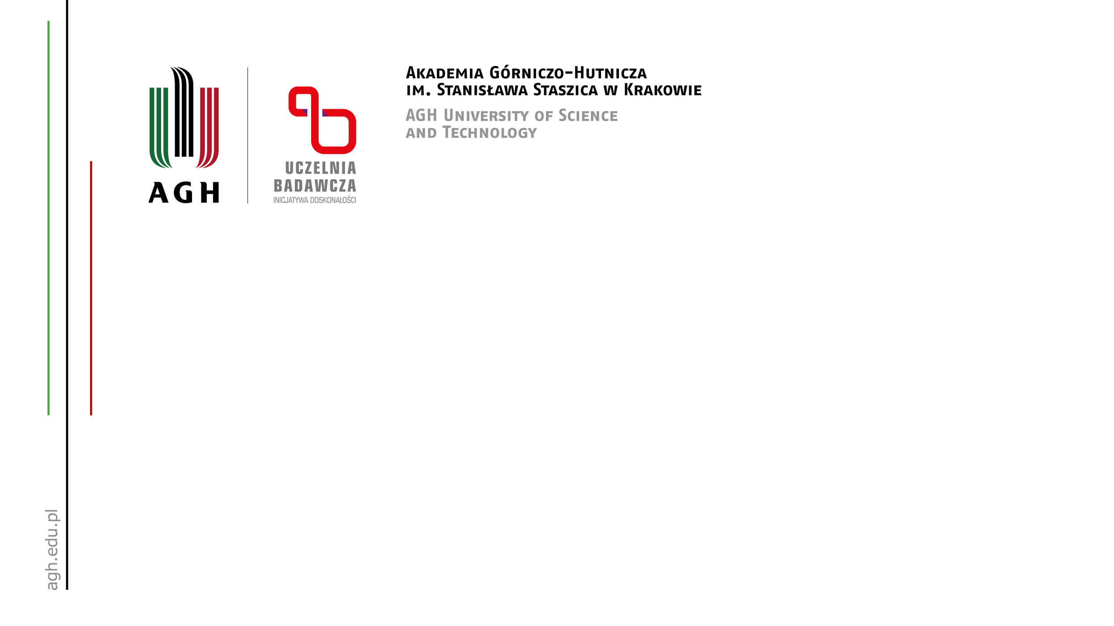
Aplikacja do zarządzania plikami z danymi
Monika Hertel - praca inżynierska
Opiekun pracy - dr Paweł Oleksik
12.03.2024r.

Slide 2
Cel pracy
Przedstawienie projektu aplikacji wspomagającej gromadzenie i segregację plików,
Stworzenie algorytmu automatycznego etykietowania importowanych plików,
Implementacja algorytmu łączenia dokumentów ze względu na zawartość i słowa klucze,
Automatyzacja tworzenia opisów plików.
12.03.2024r.
Monika Hertel - praca inżynierska
Notes:
Celem pracy było przedstawienie projektu aplikacji która umożliwiałaby przechowywanie i segregowanie informacji. implementacja skupiła się na przetwarzaniu plików tekstowych w formacie pdf i znalezieniu optymalnych rozwiązań problemów związanych z tym formatem. Działanie aplikacji oparte jest o kategoryzację, etykietowanie i łączenie plików o podobnych tematach.

Slide 3
Projekt systemu
Narzędzie zostało zaprojektowane jako system współpracujących elementów. Są to moduły:
Przetwarzania plików,
Organizacji danych,
Wyszukiwania,
Podsumowujący.
12.03.2024r.
Monika Hertel - praca inżynierska
Notes:
- moduł przetwarzania plikow - najważniejszy moduł, decydujący jakie akcje zostaną podjęte dla danego pliku,
- moduł organizacji danych - segreguje dokumenty oraz tworzy połączenia między podobnymi plikami,
- wyszukiwarka - pobiera informacje z systemu związane z frazą wejściową i przedstawia użytkownikowi,
- moduł podsumowujący - niezależnie od rodzaju pliku tworzy skrotowy opis zawartości.

Slide 4
Obsługa plików tekstowych
Schemat przetwarzania dokumentów:
Ekstrakcja zawartości,
Etykietowanie,
Tworzenie streszczenia,
Asocjacja plików o podobnej tematyce.
12.03.2024r.
Monika Hertel - praca inżynierska

Slide 5
Ekstrakcja zawartości plików PDF
Format PDF jest zoptymalizowany pod kątem odczytu wizualnego oraz wydruku,
Do ekstrakcji tekstu można wykorzystać potokowanie strumienia pliku lub techniki oparte o analizę obrazów,
Nie jest możliwe zagwarantowanie poprawności wyniku względem dokumentu wejściowego.
12.03.2024r.
Monika Hertel - praca inżynierska
Notes:
1. Zawiera w sobie informacje o strukturze dokumentu, takie jak zawartość tekstowa, grafiki czy użyta czcionka. Format PDF separuje informacje dotyczące samego znaku od jego wizualnej reprezentacji. Jest to rozróżnienie na znak pisarski (grafem) i glif, gdzie grafem jest jednostką tekstu a glif, jednostką graficzną. Glif informuje o położeniu znaków na stronie dokumentu, jego czcionce i innych elementach wyglądu. Pozycje poszczególnych znaków na stronie są absolutne, przedstawienie w strumieniu bierze pod uwagę koordynaty elementow.

Slide 6
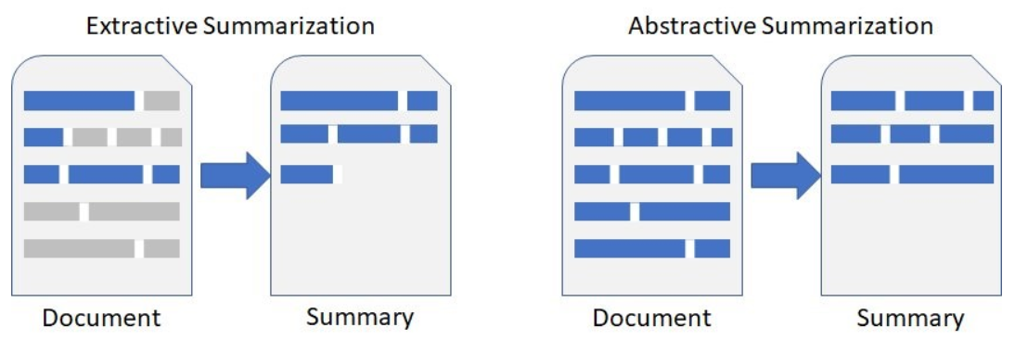
Tworzenie streszczeń
Metody streszczania dzielą się na ekstraktywne i abstrakcyjne,
W aplikacji wykorzystano algorytm TextRank.
12.03.2024r.
Monika Hertel - praca inżynierska
Notes:
- Większość badań nad systemami ATS skupia się na użyciu metod ekstraktywnych, starając się przy tym uzyskać zwięzłe i kompletne streszczenia. Podejście ekstraktywne polega na wybraniu najważniejszych zdań z całego dokumentu, a długość uzyskanego wyniku zależy od wartości stopnia kompresji. Streszczenia stworzone z użyciem metod abstrakcyjnych wymagają głębszej analizy tekstu wejściowego. Generują one podsumowanie poprzez ”zrozumienie” głownych pojęć w dokumencie wejściowym. Dzieje się to poprzez implementacje złożonych algorytmow przetwarzania języka naturalnego (ang. NLP, Natural Language Processing). Następnie dokonywane jest parafrazowanie tekstu w celu wyrażenia tych pojęć z użyciem słow, ktore nie należą do oryginalnego tekstu. W praktyce rozwoj wspomnianych systemow wymaga kompleksowych zbiorow danych.

Slide 7
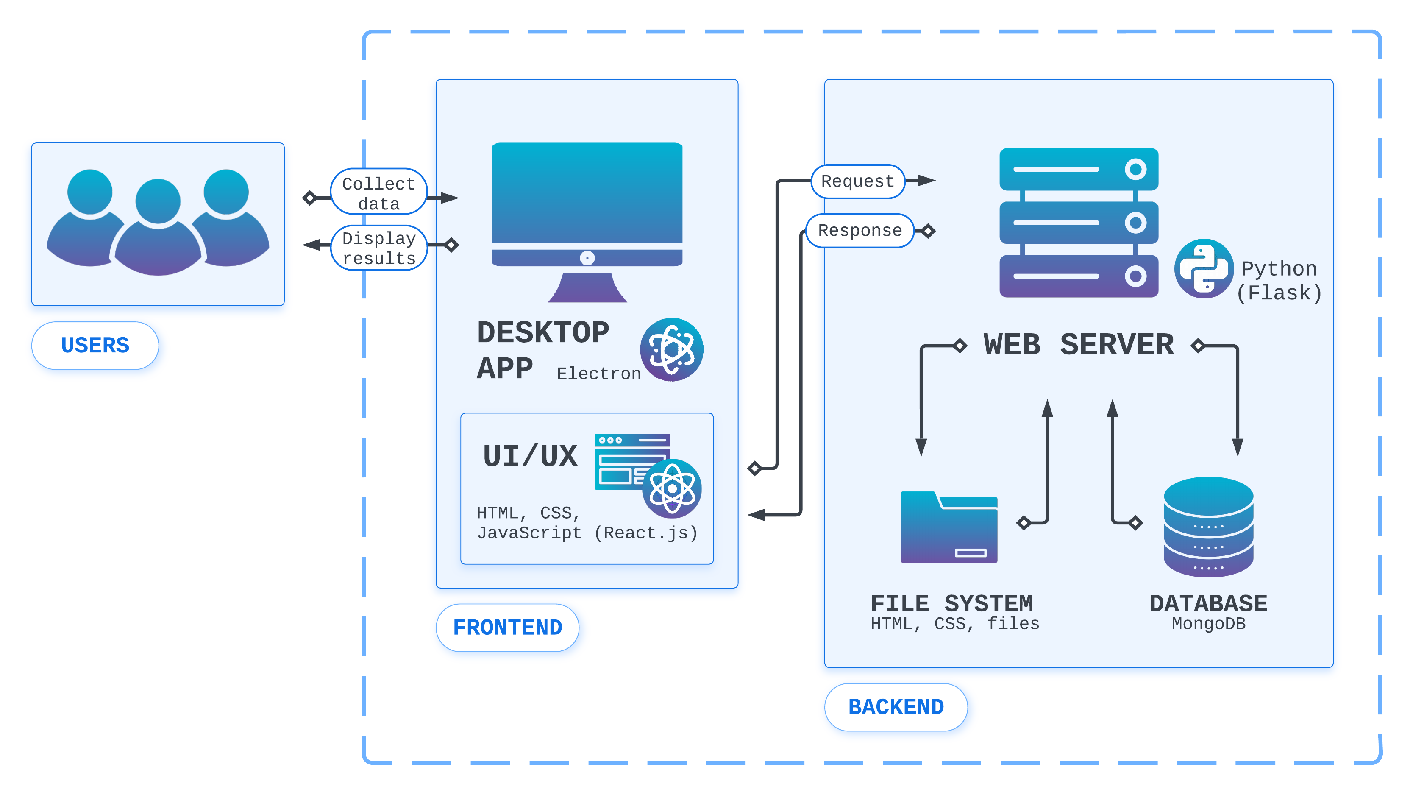
Struktura aplikacji
12.03.2024r.
Monika Hertel - praca inżynierska
Notes:
Nie jest to jednak aplikacja internetowa. Po stonie klienta jest ona zamknięta we własnym interfejsie graficznym. Jest to możliwe dzięki wykorzystaniu szkieletu jakim jest Electron. Umożliwia on

Slide 8
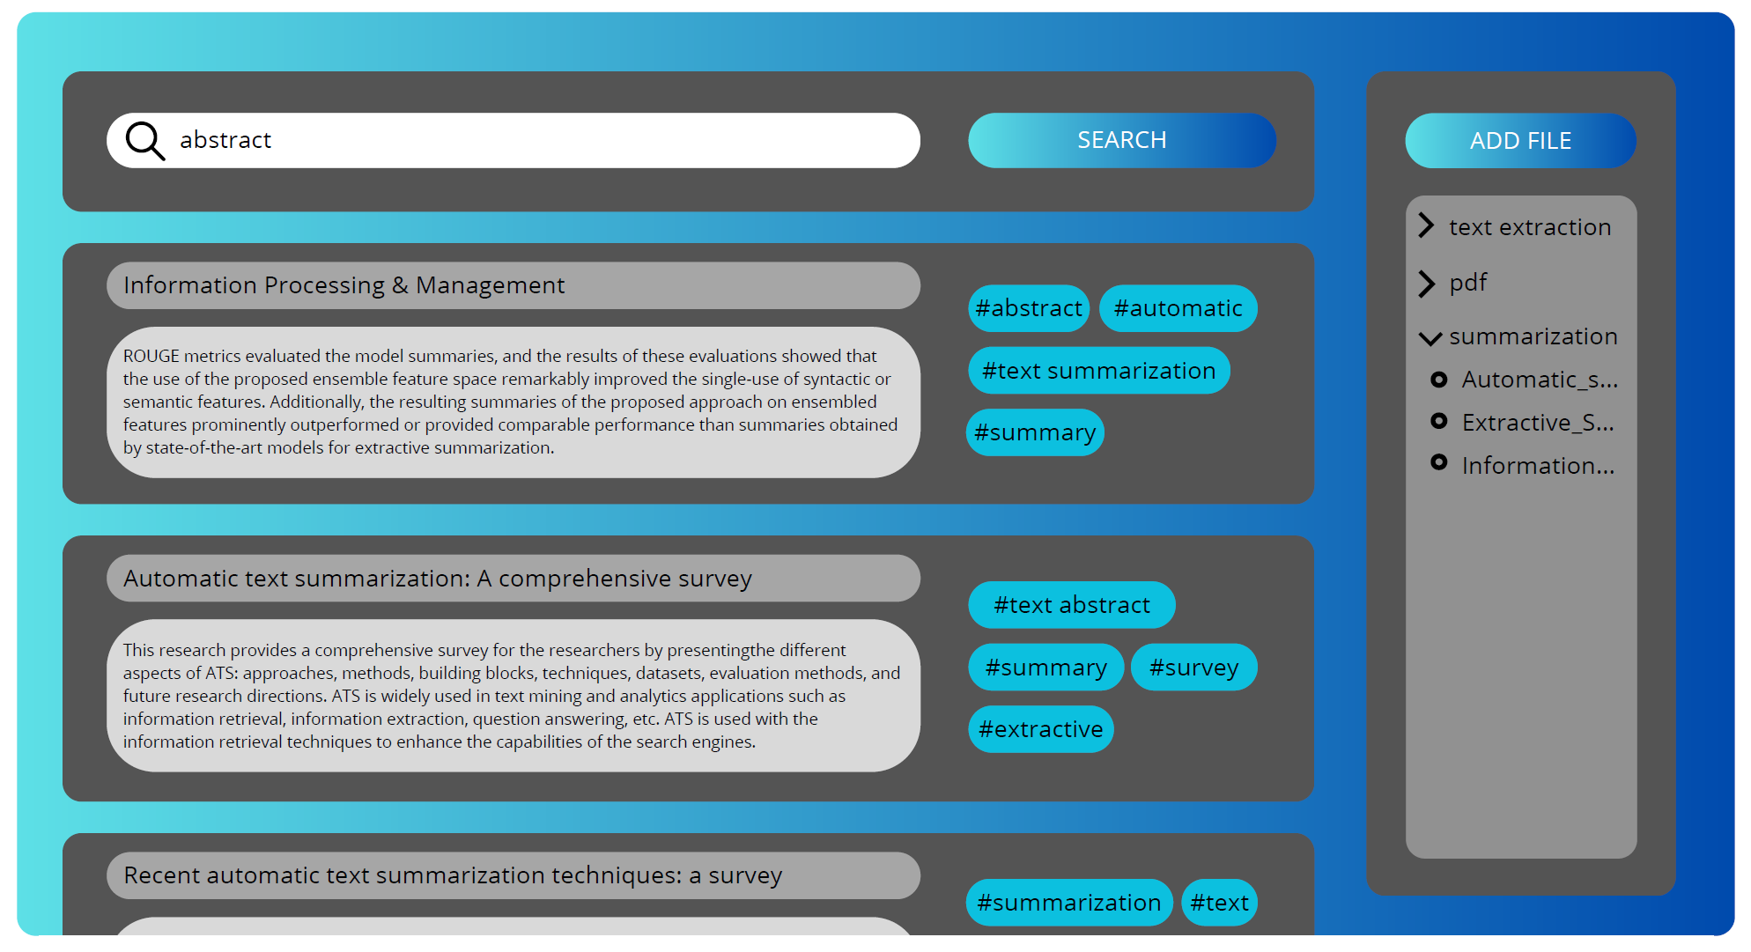
Przykład działania
12.03.2024r.
Monika Hertel - praca inżynierska

Slide 9
Literatura
Mihalcea, Rada, and Paul Tarau. "Textrank: Bringing order into text." Proceedings of the 2004 conference on empirical methods in natural language processing. 2004.
M. Gambhir and V. Gupta, “Recent automatic text summarization techniques: a survey,” Artificial Intelligence Review, vol. 47, no. 1, pp. 1–66, Jan 2017.
International Organization for Standardization, “ISO 32000:2008,” Geneva, Switzerland, 2008, document management – Portable document format – Part 1: PDF 1.7.
W. S. El-Kassas, C. R. Salama, A. A. Rafea, and H. K. Mohamed, “Automatic text summarization: A comprehensive survey,” Expert Systems with Applications, vol. 165, p. 113679, 2021.
12.03.2024r.
Monika Hertel - praca inżynierska

Slide 10
KONIEC
12.03.2024r.
Monika Hertel - praca inżynierska

